Slide 1
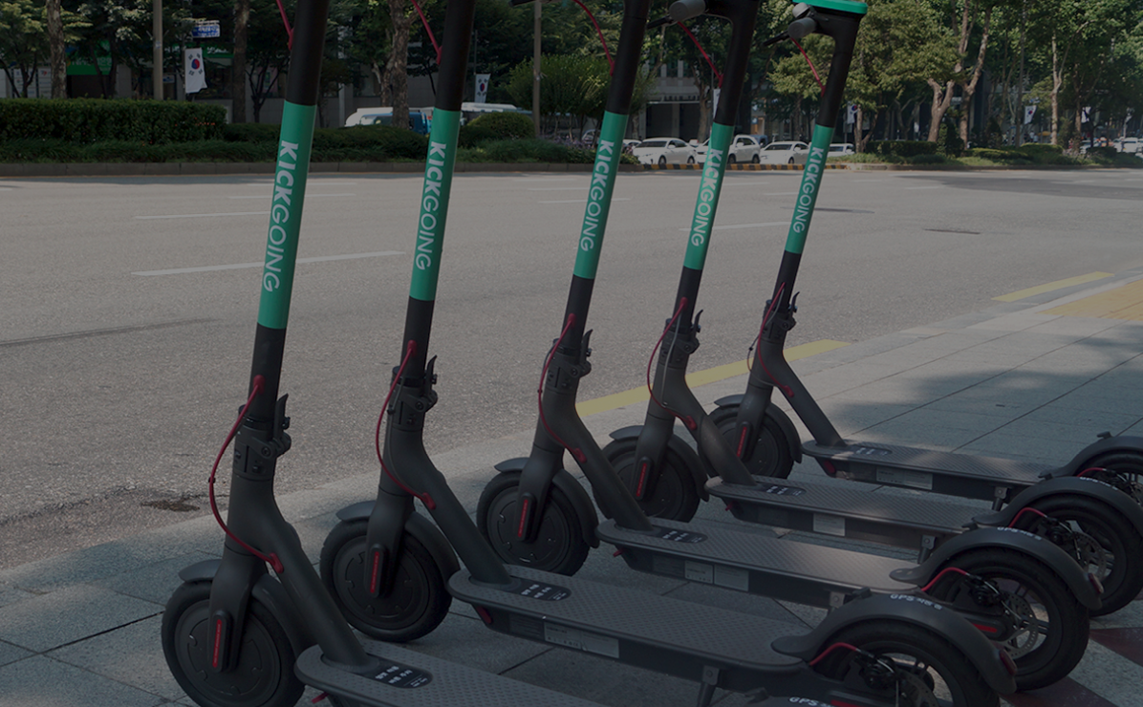
전동킥보드 공유서비스
201202192 유정훈
201602663 이지은
201701229 노아론
201703091 전기범

Slide 2
Contents
검토 회의
공통 개발 환경
성능 시험 방법
문서화
유지 보수
설치, 인수
참고 문헌 및 부록
개요
자원 및 일정 예측
조직 구성 및 인력 배치
WBS
기술 관리 방법
6. 표준 및 개발 절차

Slide 3
1.1 프로젝트 개요
전국적으로 존재하는 10여개의 전동킥보드 공유서비스 이용 시
사용자들은 각각의 앱을 실행해야 하는 불편함 존재
→ All-In-One 서비스 제안
각 회사 킥보드의
사용자
편리성
경제적 선택
기업
타사 고객 유치 가능
데이터 확보
→ 서비스 개선 가능
- 위치 정보
상태
가격
- 예약서비스
⇒

Slide 4
1.2 프로젝트의 산출물
단계 | 작업 | 산출물
프로젝트 계획 | 프로젝트 범위 확정 프로젝트 일정 확정 프로젝트 진행 방향 확정 | 프로젝트 계획서 WBS
분석 / 설계 | 백로그 분석 / 정의 구성 레이아웃 설계 | SRS (요구사항 정의서) 와이어프레임
개발 / 테스트 (스프린트 5회) | 클라이언트 개발 백엔드 개발 DB 모델링 유닛 테스트 | 단계별 스프린트 백로그 (제품 프로토 타입)
전체 테스트 및 릴리즈 준비 | 통합 테스트 추가 개발 시 가이드 마련 운영 메뉴얼 작성 | 추가 / 유지 개발 가이드 운영 메뉴얼 작성
릴리즈 | 배포 준비 | 제품 백로그

Slide 5
1.3 정의, 약어
백로그 (Backlog)
요구사항 리스트, 제품의 개발 대상 목록
• 스프린트 (Sprint)
작업이 반복되는 단위의 기간 - 본 프로젝트 에서는 4주
• 제품 백로그 (Product Backlog)
전체 기간 동안 개발할 백로그 = 최종 개발 결과물
• 스프린트 백로그(Sprint Backlog)
1개의 스프린트에서 개발할 백로그

Slide 6
2.1 자원
2.1.1 인력 자원
개 발 | 프로덕트 오너 / 스크럼 마스터 | 리더 / 개발자
 | 팀 멤버 1 | 개발자
 | 팀 멤버 2 | 개발자
 | 팀 멤버 3 | 개발자

Slide 7
2.1 자원
2.1.2 개발 자원
구분 | TYPE | Spec
서버 | OS | Ubuntu 18.04
 | 클라이언트 | Flutter
 | Back-end | Django2.1 Apache2 Jekins 2
 | 데이터베이스 | Amazon RDS

Slide 8
2.2 일정
일정 | 단계 | 작업
2019/10/14 ~ 2019/10/31 | 프로젝트 계획 | 프로젝트 범위, 일정, 진행방향 확정
2019/10/26 ~ 2019/11/20 | 백로그 분석/설계 | 백로그 분석 / 정의 세부 스프린트 작업 설정 구성 레이아웃 설계
2019/11/20 ~ 2019/12/20 | 1차 스프린트 백로그 개발 | 클라이언트, 백엔드 1차 개발 DB 모델링 유닛 테스트
2019/12/21 ~ 2020/01/19 | 2차 스프린트 백로그 개발 | 1차 스프린트 피드백 반영 클라이언트, 백엔드 2차 개발 추가 DB 모델링 유닛 테스트

Slide 9
2020/01/20 ~ 2020/02/18 | 3차 스프린트 백로그 개발 | 2차 스프린트 피드백 반영 클라이언트, 백엔드 3차 개발 추가 DB 모델링 및 최적화 유닛 테스트
2020/02/19 ~ 2020/03/17 | 4차 스프린트 백로그 개발 | 3차 스프린트 피드백 반영 클라이언트, 백엔드 4차 개발 추가 DB 모델링 및 최적화 유닛 테스트
2020/03/18 ~ 2020/04/16 | 5차 스프린트 백로그 개발 | 4차 스프린트 피드백 반영 클라이언트, 백엔드 5차 개발 추가 DB 모델링 및 최적화 유닛 테스트

Slide 10
2020/04/16 ~ 2020/05/15 | 전체 테스트 및 릴리즈 준비 | 유닛테스트 통합테스트 추가 개발 가이드 제작 유지 가이드 제작
2020/05/16 | 배포 | 제품 백로그 배포

Slide 11
3.1 조직 구성
프로덕트 오너 / 스크럼 마스터
팀원 1 - 개발자
팀원 2 - 개발자
팀원 3 - 개발자
3.2 직무 기술
프로덕트 오너 / 스크럼 마스터 | 프로젝트 관리, 서버 개발
팀원 1 | 서버 개발
팀원 2 | 클라이언트 개발
팀원 3 | 클라이언트 개발

Slide 12
4. WBS
10월 11월 12월 1월 2월 3월 4월 5월

Slide 13
5.1 형상관리
본 계획서에 명시된 작업 범위의 개발에 있어서 작성되는 모든 공식 문서 및 산출물과 프로그램 코드에 대한 형상관리 활동 및 절차 포함
형상관리 절차
- 변경사항 발생 (개발자)
형상변경 요청 (Slack 메신저 이용 또는 GitHub 내의 issue 사항으로 요청 이후 Pull Request)
회의를 통한 변경 여부 결정 (반려 시 절차 종료)
변경
검토 및 테스트 (개발 부분에서 진행)
버전 관리

Slide 14
5.1 형상관리
버전관리 표준
검수 이전의 버전은 0.1부터 시작, 변경 시 0.1씩 증가
Base-Line 등록 시, 1.0 버전을 부여하며, 변경 시 0.1씩 증가
대규모 업데이트 발생 시 버전 상승
형상 라이브러리
문서 산출물 : 프로젝트를 위한 Google 공유 문서에 작성
프로그램 소스코드 : 프로젝트 버전 및 소스코드 관리의 용이성을 위해
GitHub 사용

Slide 15
5.2 위험관리
단계 | 위험 | 발생가능성 | 영향도 | 대응 방안
프로젝트 계획 | 일정 계획 오류 | 중 | 중 | WBS관리를 통하여 일정에 대한 꾸준한 모니터링 실시
분석/설계 | 요구사항 및 분석 오류 | 중 | 중 | 현업과의 꾸준한 미팅으로 요구사항 변경. 관리
구현 | 인력 관리 및 일정 지연 | 중 | 하 | 팀원과의 정보공유 및 진척사항 관리 업무 효율성 및 부하 관리 개인의 피로도 파악 대처

Slide 16
통합 테스트 | 테스트 시나리오 오류 | 하 | 중 | 테스트 시나리오 검증 및 오류 발견 시 시나리오 재작성
 | 링크실패 / 성능 저하 | 중 | 중 | 현업과 단위 및 통합테스트 강화
기타 위험 요소 | 산출물 오류 | 중 | 중 | 각 단계별 산출물 검토 및 오류 발견시 즉시 정정
 | 비즈니스 지식의 부족 | 하 | 중 | 현업과의 상호작용을 증가시키고, 적절한 지식 전수
 | 개발자 업무 부하로 인한 지원인력의 지원 미비 | 중 | 하 | 업무의 담당자 재조정 및 모빌리티 회사와의 협조요청을 통하여 지원 인력 확보

Slide 17
5.3 비용 및 진도 관리
비용 관리
프로젝트 수행을 위한 왕복 교통비용 (편도 3,000원 기준)
총 4주, 주 4일 식비 (per 6,000원)
교통비 + 식비 * 주 4일 * 4주 = 인당 약 월 192,000원 비용 발생
진도 관리
Daily Scrum을 통한 Burndown 차트

Slide 18
6. 표준 및 개발 절차
개발 방법론 : Scrum (스크럼)
요구 목록 (Backlog)
모빌리티 기기의 위치 / 현재 상태
사용 업체별 구역 / 가격 표시
회원 포인트 시스템
- 해당 앱 內 예약 서비스

Slide 19
6. 표준 및 개발 절차
Sprint Backlog
작업자 : 노아론
스프린트 기간 : 4주
일일 스크럼 회의 (Daily Scrum Meeting)
매일 10~15분 정도 짧은 회의 진행
개발 진행 상황 및 변경된 고객 요구사항 확인
모든 팀원 참석
각자 어제 한 일, 오늘 할 일 브리핑
현재 나타난 버그 및 문제점에 대해 토의

Slide 20
7. 검토 회의
보고 방안
보고사항 | 주기 / 형식 | 주요 보고 및 검토사항 | 보고자
착수보고 | 2019.10.01 (화) / 프로젝트계획서 | - 사업의 목적, 목표, 수행 방안 및 개발계획 - 사업수행조직 및 인력투입계획 | SM
주간보고 | 매주 목요일 / 주간보고서 | - 주간 프로젝트 진척 현황 - 문제해결 처리 기록 - 변경 요청 처리 기록 | SM,
이슈보고 | 문제, 장애 발생 시 / 보고서 | - 장애 발생 및 기타 문제 사항 발생 보고 - 조치계획 및 조치 결과 보고 | SM

Slide 21
중간보고 | 2019.10.17 (목)예정 /중간보고서 | - 분석/설계 진척 현황 중간 점검 - 본 사업 진행 이슈 파악 및 처리 보고 - 향후 사업 진행 내용 및 일정 보고 | SM
완료보고 | 2019.12.9(월)예정 /완료보고서 | - 본 사업 요구사항 요약 - 본 사업 진행경과 / 실행 사항 - 단계별 계획 대비 실적 분석 | SM
회의록 |  | - 회의 중 협의된 사항에 대한 확인 문서 | 회의 진행자
⇒ 스프린트 회고 작성

Slide 22




8. 공통 개발 환경
개발 OS : Ubuntu 18.04
클라이언트 : Flutter
Back-end : Django 2.1, Apache2, Jenkis2
데이터베이스 : Amazon RDS

Slide 23
9. 성능 시험 방법
시험
단위 테스트 : 단위 프로그램의 기능 작동 시험
통합 테스트 : 시스템 간 연동 및 전체 기능 시험
성능 테스트 : 사용자 폭주에 따른 과부하 시험
시험 전략
사용자의 요구사항을 효율적으로 검증할 수 있는 공동 시범운영 조직 구성
실 운영 환경에서의 시스템 성능 검증
실제와 동일한 조건의 운영환경 구축 및 시범운영 시나리오 적용
오류 검증에 의한 품질 개선

Slide 24
9. 성능 시험 방법
테스트 절차
착수
완료
계획
실행
시험 계획
시험 활동
시험 설계
평가
시험 전략
시험 범위
시험 기준
시험 실무 지침
시나리오 설계
케이스 설계
데이터 준비
단위, 통합 시험
Test 결과 제출
시스템 시험
기능성, 효율성
부하 테스트

Slide 25
10. 문서화 – Google 공유 문서 11. 유지 보수 12. 설치, 인수

Slide 26
13. 참고문헌 및 부록
애자일 스크럼 프로세스에 대해, 용어
http://www.agileforall.com/intro-to-agile/
- 스크럼 출처
https://zeddios.tistory.com/24
- AXA 다이렉트 프로젝트 계획서

